Slide 1
ADMINISTRAREA CREȘTINĂ –
PRIVILEGIU ȘI RESPONSABILITATE
Studiul 13 pentru
31 martie 2018

Slide 2
„Să aveţi o purtare bună în mijlocul neamurilor, pentru ca, în ceea ce vă vorbesc de rău ca pe nişte făcători de rele, prin faptele voastre bune pe care le văd să slăvească pe Dumnezeu în ziua cercetării.” (1 Petru 2:12)

Slide 3
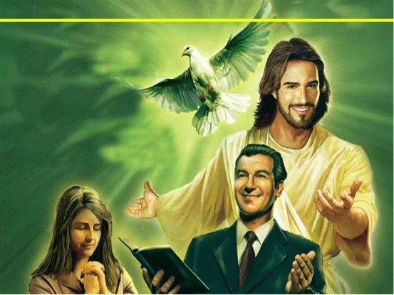
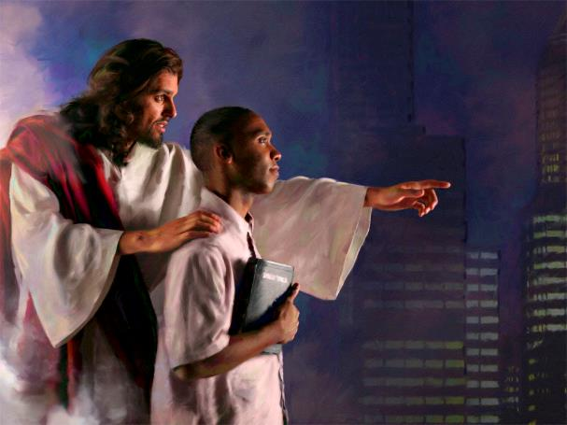
Scopul imediat al administratorului este de a duce înainte misiunea lui Dumnezeu de răscumpărare a lumii.
Pentru aceasta, El doreşte ca administrarea noastră să se reflecte în viaţa noastră, având ca rezultat:
Evlavia
Mulţumirea
Încrederea
Influenţa noastră
Evaluarea

Slide 4
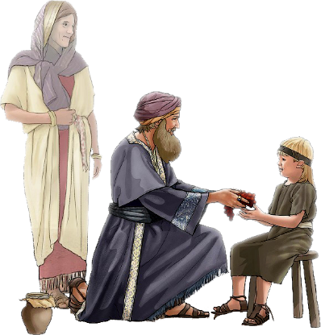
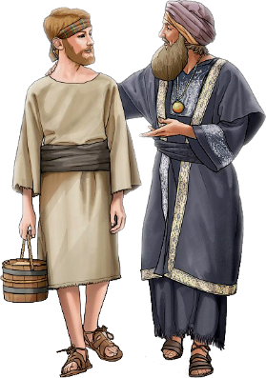
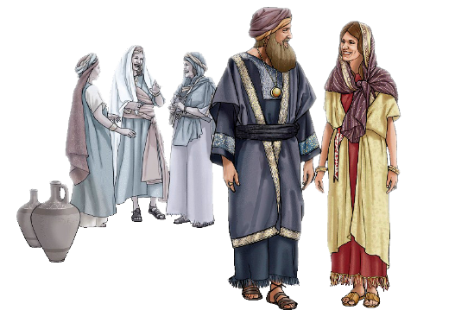
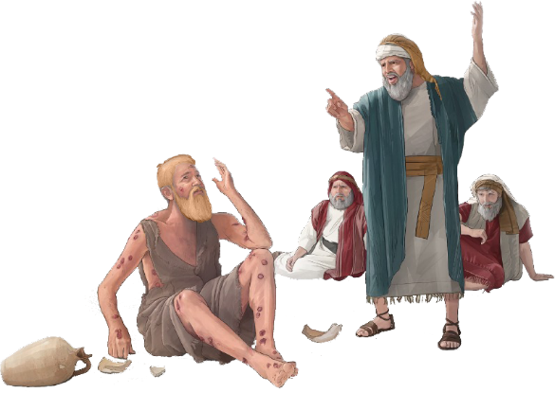
EVLAVIA
„Să ştiţi că Domnul l-a pus deoparte pentru Sine pe cel evlavios; Domnul aude când strigă către El.” (Psalmii 4:3 NTR)
Evlavia înseamnă a iubi profund pe Dumnezeu şi pe aproapele şi a o manifesta în faptele noastre de zi cu zi.
Pavel ne avertizează că în ultimele zile vor fi oameni „având doar o formă de evlavie dar tăgăduindu-i puterea” (2 Timotei 3:5).
Aşa cum vedem din exemplul lui Iov, o viaţă evlavioasă este ceva care vine din interiorul persoanei sfinţite. Nu depinde de circumstanţe externe.
Administrarea creştină este, de fapt, o expresie a vieţii de evlavie. Ne exprimăm credinţa prin ceea ce facem şi prin ceea ce nu facem.

Slide 5
MULŢUMIREA
„Să nu fiţi iubitori de bani. Mulţumiţi-vă cu ce aveţi, căci El însuşi a zis: „Nicidecum n-am să te las, cu nici un chip nu te voi părăsi.“” (Evrei 13:5)
Pavel ne spune că „evlavia însoţită de mulţumire este un mare câştig” (1 Timotei 6:6).
O viaţă evlavioasă nu este sinonimă cu bogăţia. Dar, însoţită de mulţumire, este o mare sursă de bogăţii spirituale.
A ne mulţumi cu ceea ce avem înseamnă a ne lăsa în mâinile Celui Preaînalt. A trăi în pacea şi liniştea oferite de dulcea încredere în Dumnezeu.
Dumnezeu îşi doreşte administratori fericiţi: „Bucuraţi-vă totdeauna în Domnul! Iarăşi zic: Bucuraţi-vă! !” (Filipeni 4:4)

Slide 6
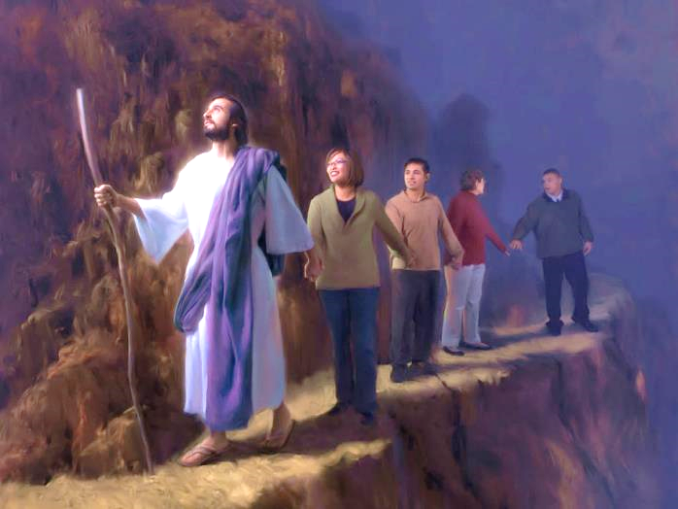
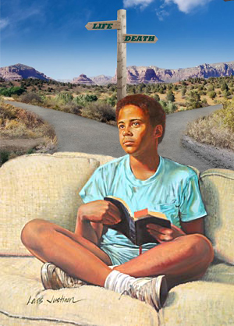
ÎNCREDEREA
„Încrede-te în Domnul din toată inima ta, şi nu te bizui pe înţelepciunea ta!” (Proverbe 3:5)
Un administrator al lui Dumnezeu trebuie să Îl lase pe El să ia deciziile. Trebuie să se încreadă pe deplin în înţelepciunea divină şi nu în cea proprie.
Încrederea şi fidelitatea merg mână în mână. Încrederea noastră în Dumnezeu se manifestă mergând prin credinţă şi ascultând de Dumnezeu în fiecare clipă.
Când trebuie să luăm o decizie, să aducem problema noastră în rugăciune înaintea lui Dumnezeu. El ne va ghida ca să alegem varianta cea mai bună, aceea care va fi benefică şi pentru cei din jur, şi pentru viaţa noastră veşnică.
Trebuie să învăţăm să ne încredem complet în Dumnezeu, aşa cum apostolii au învăţat să îşi pună pe deplin încrederea în El şi au obţinut bogăţii spirituale.

Slide 7
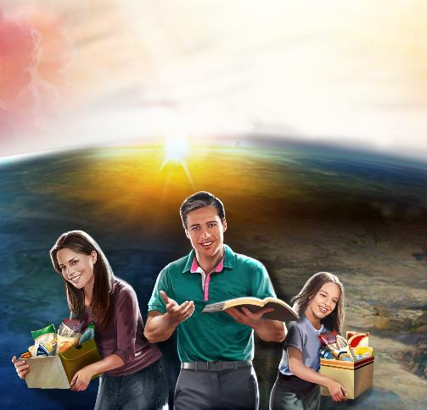
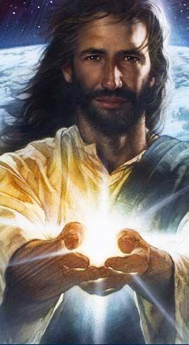
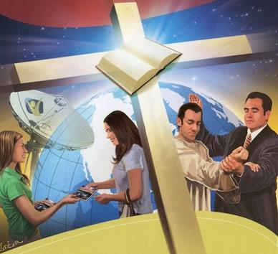
„Tot aşa să lumineze şi lumina voastră înaintea oamenilor, ca ei să vadă faptele voastre bune, şi să slăvească pe Tatăl vostru, care este în ceruri.” (Matei 5:16)
INFLUENŢA
Administrarea noastră se evidenţiază în faţa familiei noastre, a comunităţii noastre, a lumii şi a universului (1 Corinteni 4:9).
Prin felul în care ne trăim credinţa influenţăm mintea şi inima celor ce ne înconjoară.
Biblia ne sfătuieşte: „în toate lucrurile, dă-te ca exemplu prin lucrări bune” (Tit 2:7 NVI).
Suntem lumina lumii în măsura în care Lumina se reflectă în vieţile noastre (Ioan 8:12). Dacă ne predăm lui Dumnezeu cu toată inima şi umblăm pe căile pe care El le-a pregătit dinainte pentru noi, vom fi întotdeauna o influenţă spre bine (Efeseni 2:10).

Slide 8
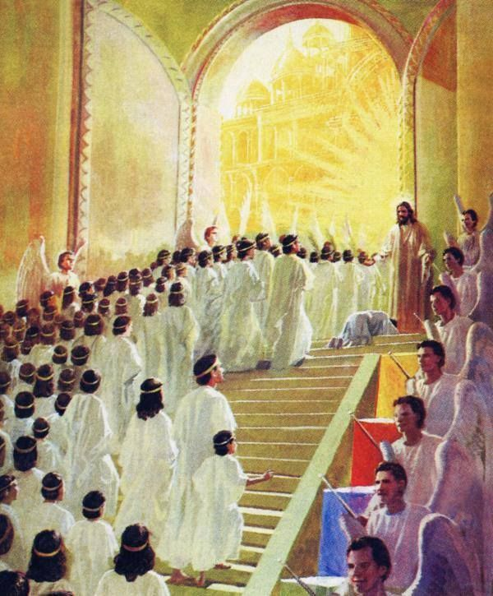
EVALUAREA
„Stăpânul său i-a zis: «Bine, rob bun şi credincios; ai fost credincios în puţine lucruri, te voi pune peste multe lucruri; intră în bucuria stăpânului tău.»” (Matei 25:21)
Ce bucurie va fi să auzim aceste cuvinte de pe buzele lui Isus, când va veni să ne ia!
Viaţa noastră este doar anticamera vieţii veşnice. Suntem peregrini aici, învăţăm zi de zi să-L slujim mai bine pe Domnul nostru.
Când El va veni, nu vom putea să ne însuşim niciun merit (Luca 17:10).
Cei care, ca administratori credincioşi, am reflectat în viaţa noastră ceea ce Isus ne-a cerut, vom primi coroana. Nu prin meritele noastre, ci prin ale Lui: „Prin har sunteţi mântuiţi” (Efeseni 2:8).

Slide 9
„Ca să fim fericiţi, trebuie să ne străduim să obţinem acel caracter care a fost manifestat de Hristos. Două dintre caracteristicile însemnate ale lui Hristos au fost lepădarea de sine şi binefacerea. El nu a venit să caute avantajul Său. El a venit să facă bine, şi aceasta a fost mâncarea şi băutura Lui. Urmând exemplul Mântuitorului nostru, noi putem fi în părtăşie sfântă cu El; şi căutând zilnic să imităm caracterul Lui şi să urmăm pilda Lui, vom fi o binecuvântare pentru lume şi vom avea mulţumire aici şi viaţa veşnică după aceea. ”
E.G.W. (Mărturii , vol. 4, pag. 227)

